Slide 1
Pengantar Deep Learning
Muhammad ikbal (4IA17/54415639)

Slide 2
Pendahuluan Python
Python adalah bahasa pemrograman interpretatif multiguna. Tidak seperti bahasa lain yang susah untuk dibaca dan dipahami, python lebih menekankan pada keterbacaan kode agar lebih mudah untuk memahami sintaks. Hal ini membuat Python sangat mudah dipelajari baik untuk pemula maupun untuk yang sudah menguasai bahasa pemrograman lain.
Bahasa ini muncul pertama kali pada tahun 1991, dirancang oleh seorang bernama Guido van Rossum. Sampai saat ini Python masih dikembangkan oleh Python Software Foundation. Bahasa Python mendukung hampir semua sistem operasi, bahkan untuk sistem operasi Linux, hampir semua distronya sudah menyertakan Python di dalamnya.

Slide 3
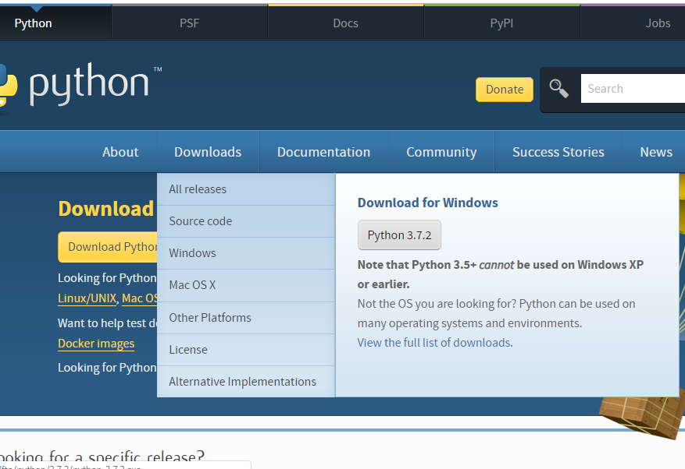
Install PYTHON
Pertama download python di https://www.python.org/

Slide 4
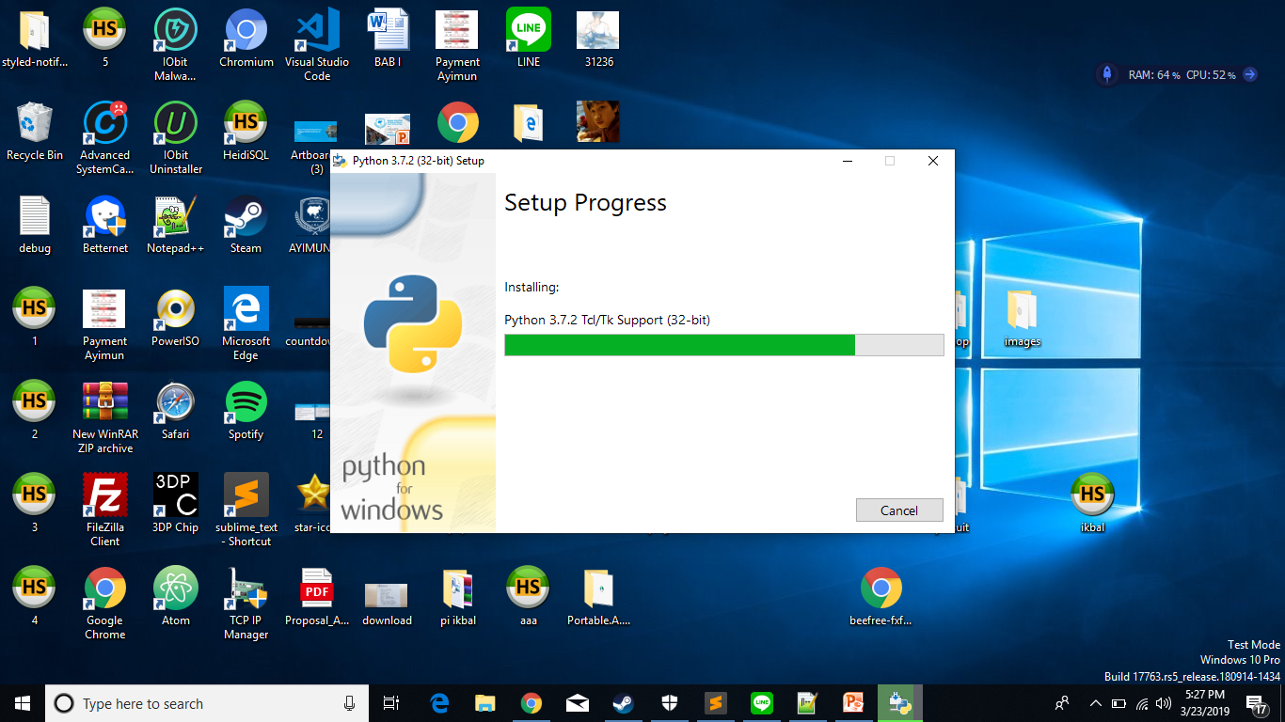
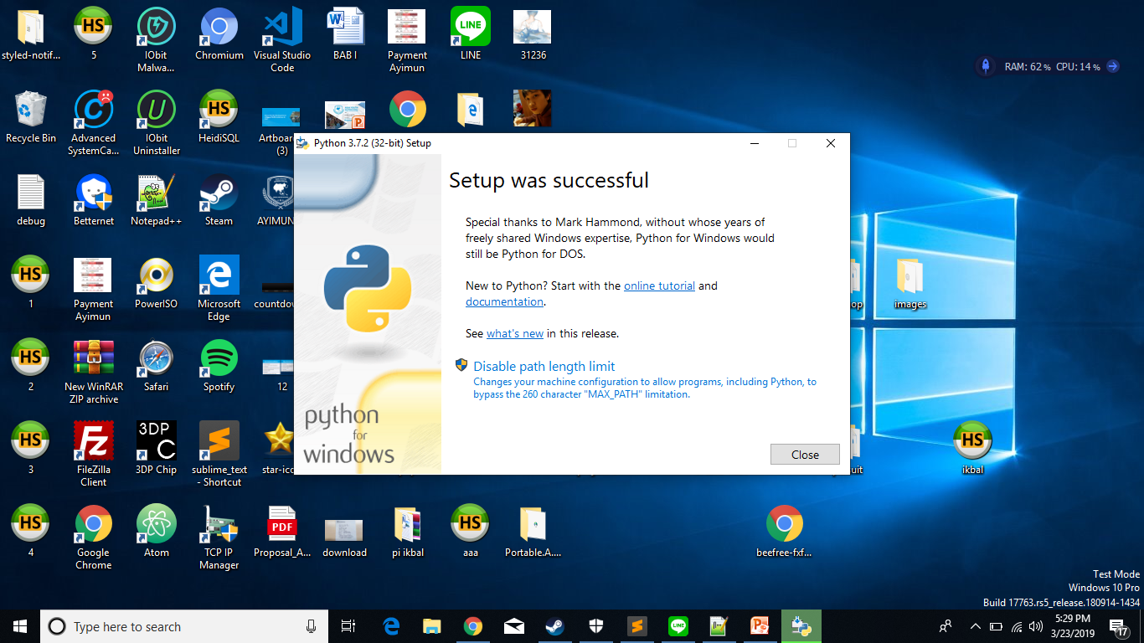
Install PYTHON
Klik file install, lalu proses

Slide 5
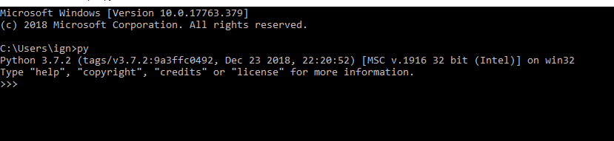
Install PYTHON
Setelah proses install selsesai maka dapat di cek di cmd

Slide 6
Membuat Variabel di Python
Variabel di python dapat dibuat dengan format seperti ini:
nama_variabel = <nilai>
Contoh:
variabel_ku = "ini isi variabel"
variabel2 = 20
Kemudian untuk melihat isi variabel, kita dapat menggunakan fungsi print.
print variabel_ku
print variabel2

Slide 7
Aturan Penulisan Variabel
Nama variabel boleh diawali menggunakan huruf atau garis bawah (_), contoh: nama, _nama, namaKu, nama_variabel.
Karakter selanjutnya dapat berupa huruf, garis bawah (_) atau angka, contoh: __nama, n2, nilai1.
Karakter pada nama variabel bersifat sensitif (case-sensitif). Artinya huruf besar dan kecil dibedakan. Misalnya, variabel_Ku dan variabel_ku, keduanya adalah variabel yang berbeda.
Nama variabel tidak boleh menggunakan kata kunci yang sudah ada dalam python seperti if, while, for, dsb.

Slide 8
Menghapus Variabel
Ketika sebuah variabel tidak dibutuhkan lagi, maka kita bisa menghapusnya dengan fungsi del().
Contoh:
>>> nama = "petanikode"
>>> print nama petanikode
>>> del(nama)
>>> print nama Traceback (most recent call last): File "<stdin>", line 1, in <module> NameError: name 'nama' is not defined
>>>

Slide 9
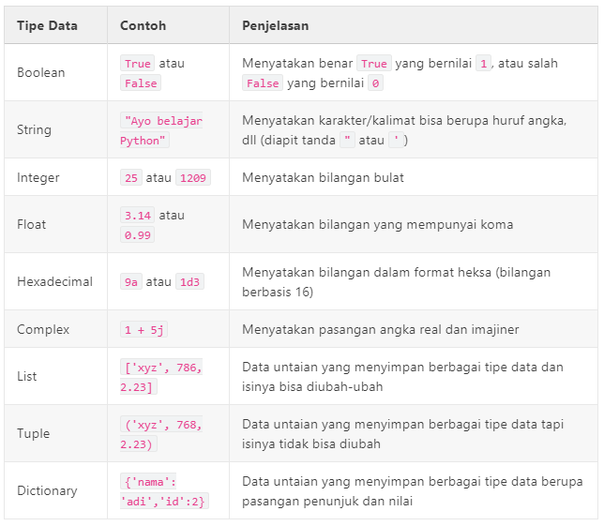
Tipe Data Python

Slide 10
easy_install & pip
Secara default pip akan terinstall pada python versi 2.7.9 keatas dan python versi 3.4 keatas, namun jika di device anda terinstall versi terbaru maka anda harus menginstall secara manual.
Download pip di website resminya, anda akan mendownload file setup yakni get-pip.py, nah file ini yang menjadi master instalasi pip2
Pindahkan file get-pip.py ke direktori yang mudah terjangkau
Buka CMD masuk ke direktori file get-pip.py tadi.
Pada CMD ketikkan python get-pip.py
Tunggu proses installasi
Setelah berhasil menginstall, kini saatnya mensetting Environment Variables supaya mudah diakses lewat CMD.
Masuk ke Control Panel -> System And Security -> System -> Advanced System Settings
Lalu muncul windows baru, klik Environment variables, pada sesi System variables pilih path -> edit tambahkan variables value ;C:\Python27\Scripts

Slide 11
List Python
Dalam bahasa pemrograman Python, struktur data yang paling dasar adalah urutan atau lists. Setiap elemen-elemen berurutan akan diberi nomor posisi atau indeksnya. Indeks pertama dalam list adalah nol, indeks kedua adalah satu dan seterusnya.
Python memiliki enam jenis urutan built-in, namun yang paling umum adalah list dan tuple. Ada beberapa hal yang dapat Anda lakukan dengan semua jenis list. Operasi ini meliputi pengindeksan, pengiris, penambahan, perbanyak, dan pengecekan keanggotaan. Selain itu, Python memiliki fungsi built-in untuk menemukan panjang list dan untuk menemukan elemen terbesar dan terkecilnya.

Slide 12
Membuat List Python
Membuat list sangat sederhana, tinggal memasukkan berbagai nilai yang dipisahkan koma di antara tanda kurung siku. Dibawah ini adalah contoh sederhana pembuatan list dalam bahasa Python.
#Contoh sederhana pembuatan list pada bahasa pemrograman python
list1 = ['kimia', 'fisika', 1993, 2017]
list2 = [1, 2, 3, 4, 5 ]
list3 = ["a", "b", "c", "d"]

Slide 13
Dictionary Python
Dictionary Python berbeda dengan List ataupun Tuple. Karena setiap urutanya berisi key dan value. Setiap key dipisahkan dari value-nya oleh titik dua (:), item dipisahkan oleh koma, dan semuanya tertutup dalam kurung kurawal. Dictionary kosong tanpa barang ditulis hanya dengan dua kurung kurawal, seperti ini: {}.
Nilai kamus bisa berupa tipe apa pun, namun key harus berupa tipe data yang tidak berubah seperti string, angka, atau tupel.

Slide 14
Akses Nilai Dictionary Python
Untuk mengakses elemen Dictionary, Anda dapat menggunakan tanda kurung siku yang sudah dikenal bersama dengan key untuk mendapatkan nilainya. Berikut adalah contoh sederhananya :
#Contoh cara membuat Dictionary pada Python
dict = {'Name': 'Zara', 'Age': 7, 'Class': 'First'}
print ("dict['Name']: ", dict['Name'])
print ("dict['Age']: ", dict['Age'])

Slide 15
Tuple Python
Sebuah tupel adalah urutan objek Python yang tidak berubah. Tupel adalah urutan, seperti daftar. Perbedaan utama antara tupel dan daftarnya adalah bahwa tupel tidak dapat diubah tidak seperti List Python. Tupel menggunakan tanda kurung, sedangkan List Python menggunakan tanda kurung siku.
Membuat tuple semudah memasukkan nilai-nilai yang dipisahkan koma. Secara opsional, Anda dapat memasukkan nilai-nilai yang dipisahkan koma ini di antara tanda kurung juga. Sebagai contoh :
#Contoh sederhana pembuatan tuple pada bahasa pemrograman python
tup1 = ('fisika', 'kimia', 1993, 2017)
tup2 = (1, 2, 3, 4, 5 )
tup3 = "a", "b", "c", "d"

Slide 16
Operator Python
Operator adalah konstruksi yang dapat memanipulasi nilai dari operan.
Sebagai contoh operasi 3 + 2 = 5. Disini 3 dan 2 adalah operan dan + adalah operator.
Bahasa pemrograman Python mendukung berbagai macam operator, diantaranya :
Operator Aritmatika (Arithmetic Operators)
Operator Perbandingan (Comparison (Relational) Operators)
Operator Penugasan (Assignment Operators)
Operator Logika (Logical Operators)
Operator Bitwise (Bitwise Operators)
Operator Keanggotaan (Membership Operators)
Operator Identitas (Identity Operators)

Slide 17
Loop Python
Secara umum, pernyataan pada bahasa pemrograman akan dieksekusi secara berurutan. Pernyataan pertama dalam sebuah fungsi dijalankan pertama, diikuti oleh yang kedua, dan seterusnya. Tetapi akan ada situasi dimana Anda harus menulis banyak kode, dimana kode tersebut sangat banyak. Jika dilakukan secara manual maka Anda hanya akan membuang-buang tenaga dengan menulis beratus-ratus bahkan beribu-ribu kode. Untuk itu Anda perlu menggunakan pengulangan di dalam bahasa pemrograman Python.
Di dalam bahasa pemrograman Python pengulangan dibagi menjadi 3 bagian, yaitu :
While Loop
For Loop
Nested Loop

Slide 18
Kondisi Python
Kondisi If
Pengambilan keputusan (kondisi if) digunakan untuk mengantisipasi kondisi yang terjadi saat jalanya program dan menentukan tindakan apa yang akan diambil sesuai dengan kondisi.
Pada python ada beberapa statement/kondisi diantaranya adalah if, else dan elif Kondisi if digunakan untuk mengeksekusi kode jika kondisi bernilai benar True.
Jika kondisi bernilai salah False maka statement/kondisi if tidak akan di-eksekus

Slide 19
Kondisi If Else
Pengambilan keputusan (kondisi if else) tidak hanya digunakan untuk menentukan tindakan apa yang akan diambil sesuai dengan kondisi, tetapi juga digunakan untuk menentukan tindakan apa yang akan diambil/dijalankan jika kondisi tidak sesuai.
Pada python ada beberapa statement/kondisi diantaranya adalah if, else dan elif Kondisi if digunakan untuk mengeksekusi kode jika kondisi bernilai benar.
Kondisi if else adalah kondisi dimana jika pernyataan benar True maka kode dalam if akan dieksekusi, tetapi jika bernilai salah False maka akan mengeksekusi kode di dalam else.

Slide 20
Kondisi Elif
Pengambilan keputusan (kondisi if elif) merupakan lanjutan/percabangan logika dari “kondisi if”. Dengan elif kita bisa membuat kode program yang akan menyeleksi beberapa kemungkinan yang bisa terjadi. Hampir sama dengan kondisi “else”, bedanya kondisi “elif” bisa banyak dan tidak hanya satu.

Slide 21
Fungsi Python
Fungsi adalah blok kode terorganisir dan dapat digunakan kembali yang digunakan untuk melakukan sebuah tindakan/action. Fungsi memberikan modularitas yang lebih baik untuk aplikasi Anda dan tingkat penggunaan kode yang tinggi.

Slide 22
Library
Anda dapat menggunakan file sumber Python apapun sebagai modul dengan mengeksekusi pernyataan impor di file sumber Python lainnya. Impornya memiliki sintaks berikut.
Ketika interpreter menemukan sebuah pernyataan import, ia mengimpor modul jika modul tersebut ada di jalur pencarian. Jalur pencarian adalah daftar direktori yang ditafsirkan juru bahasa sebelum mengimpor modul. Misalnya, untuk mengimpor modul hello.py, Anda perlu meletakkan perintah berikut di bagian atas script.
# Import module support
import support
# Anda bisa memanggil fungsi defined sebagai berikut
support.print_func("Andy")

Slide 23
key value
Dictionary menggunakan beberapa kunci untuk mengindeks nilai-nilai yang ada di dalamnya. Kunci tidak harus berupa angka. Kunci dapat berupa tipe data immutable lainnya, yaitu String, Number, dan Tuple. Tuple dapat digunakan sebagai kunci jika di dalam Tuple tersebut tidak terdapat obyek yang bersifat mutable. Dengan kata lain, Dictionary Python merupakan kumpulan pasangan kunci:nilai (selanjutnya kita sebut: key-value) yang tidak berurutan. Dictionary Python ini sama halnya dengan array-asosiatif atau hash-table di pemrograman Perl.
Suatu kunci (key) pada Dictionary bersifat unik, yang artinya satu kunci hanya mempunyai satu nilai. Aturan penulisannya berupa key:value. Sebuah Dictionary ditandai dengan kurung kurawal “{}”. Setiap pasangan key:value dipisahkan dengan tanda koma. Berikut contohnya,
>>> kamus = {}
>>> kamus1 = {'nama':'azzam', 'nim':1234, 'jurusan':'fisika'}
>>> kamus1
{'nama': 'azzam', 'jurusan': 'fisika', 'nim': 1234}
>>> kamus
{}

Slide 24
Jupyter
Jupyter Notebook lebih di kenal dengan sebutan Jupyter. Jupyter pengembangan dari IPython, IPython disini bertindak sebagai kernel dan Jupyter menggunakan antarmuka Notebook Interface(silahkan baca penjelasannya) -- lebih mirip dokument interaktif. Jupyter ini boleh dibilang editor dalam bentuk web aplikasi di localhost komputer kita dan banyak yang bisa dilakukan. Seperti untuk menulis kode Python, equations, visualisasi dan bisa juga sebagai Markdown editor.

Slide 25
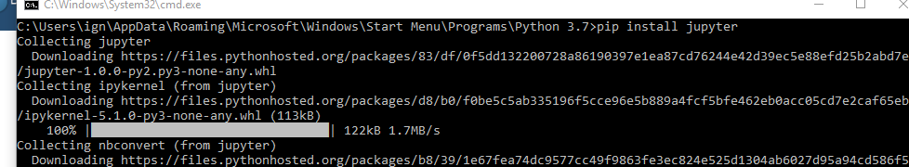
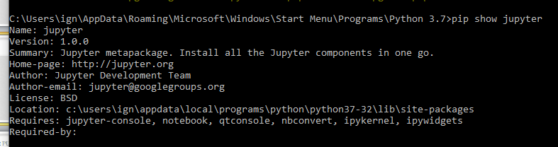
Install jupyter

Slide 26
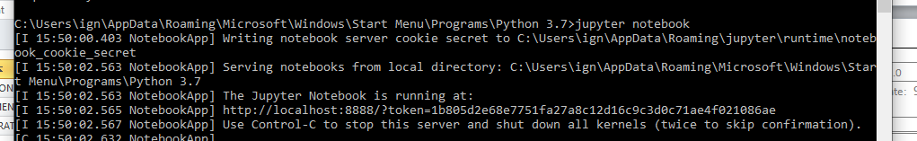
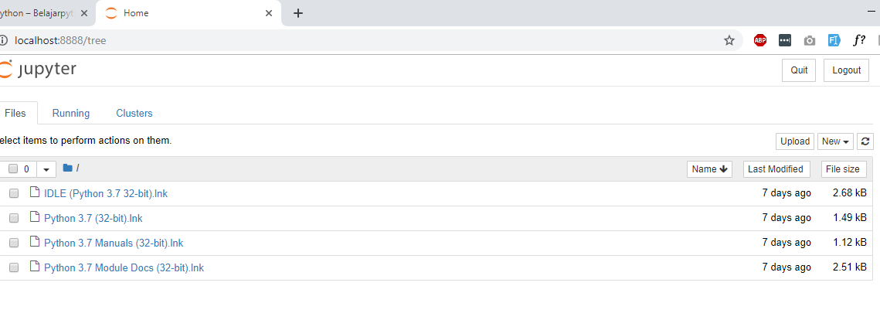
Install jupyter

Slide 27
seaborn
Seaborn adalah library tambahan untuk membuat grafik statistik yang menarik dan informatif di dalam aplikasi Python. Dikembangkan diatas library matplotlib (library grafik untuk python) dan terintegrasi dengan PyData stack, termasuk dukungan untuk Numpy dan struktur data Pandas dan rutinitas statistik dari scipy dan statsmodels.

Slide 28
Fitur seaborn
Beberapa built-in tema yang memperbaiki estetika standar matplotlib
Tool untuk memilih palet warna untuk membuat plot yang indah yang menerjemahkan pola dalam data Anda.
Fungsi untuk memvisualisasikan distribusi univariat dan bivariat atau untuk membandingkan antara subset data.
Tool yang menyesuaikan dan memvisualisasikan model regresi linier untuk berbagai jenis variabel independen dan dependen.
Fungsi yang memvisualisasikan matriks data dan penggunaan pengelompokan algoritma untuk menemukan struktur dalam banyak matriks.
Sebuah fungsi untuk plot data deret waktu statistik dengan estimasi fleksibel dan representasi ketidakpastian sekitar estimate.
Abstraksi tingkat tinggi untuk grid penataan plot yang memungkinkan Anda dengan mudah membangun visualisasi kompleks.

Slide 29
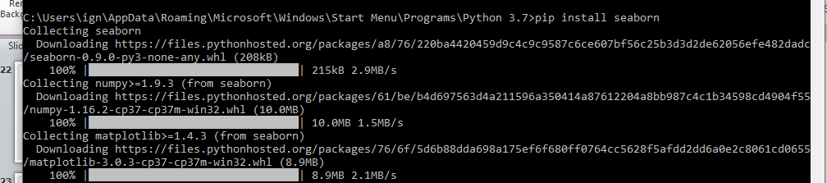
Install Seaborn

Slide 30
Daftar pustaka
https://belajarpython.com/tutorial
https://klinikpython.wordpress.com/2012/01/02/dasar-python-ini-bukan-sembarang-kamus-ini-dictionary-python/
https://www.petanikode.com/python-variabel-dan-tipe-data/
https://www.codepolitan.com/instal-python-dengan-anaconda-58a79fee367c0
http://twin-ngeblog.blogspot.com/2016/02/

